Slide 1
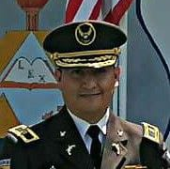
Tcnl. Hector Gonzalo García
Jefe de la Unidad Nacional de Ciberdelito

Slide 2
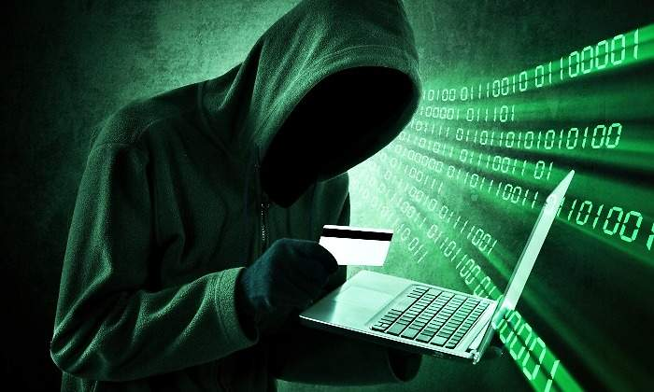
LOS CIBERDELITOS EN EL ECUADOR
Ing. Héctor Gonzalo García Cataña
Teniente Coronel de Policía
Jefe de la Unidad Nacional de Ciberdelito

Slide 3
INTERNET
QUÉ ES?
Es una red de computadoras interconectadas a nivel mundial que proveen información a aproximadamente 100 millones de personas que están conectadas entre ellas.
01
RIESGOS Y PELIGROS
Todas las funcionalidades de Internet (páginas web, weblogs, correo electrónico, chats, comercio electrónico, redes sociales, entre otros) pueden comportar algún riesgo, al igual que ocurre en las actividades que realizamos en el «mundo físico».
03
IMPORTANCIA
La principal importancias es que nos permite comunicarnos con cualquier persona del mundo a través de medios tecnológicos, nos permite tener información inmediatamente, realizar compras, entre otras.
02

Slide 4
MODUS OPERANDI

Slide 5
PHISING
Pueden parecer idénticos al tipo de correspondencia que emiten los bancos reales.
Copian los logotipos, el diseño y el tono de los correos electrónicos reales.
QUE ES?
Es el envío de correos electrónicos que tienen la apariencia de proceder de fuentes de confianza con el propósito de robar información confidencial.
Usan un lenguaje que transmiten un sentido de urgencia.
Te piden que descargues un documento adjunto o que hagas clic en un enlace.

Slide 6
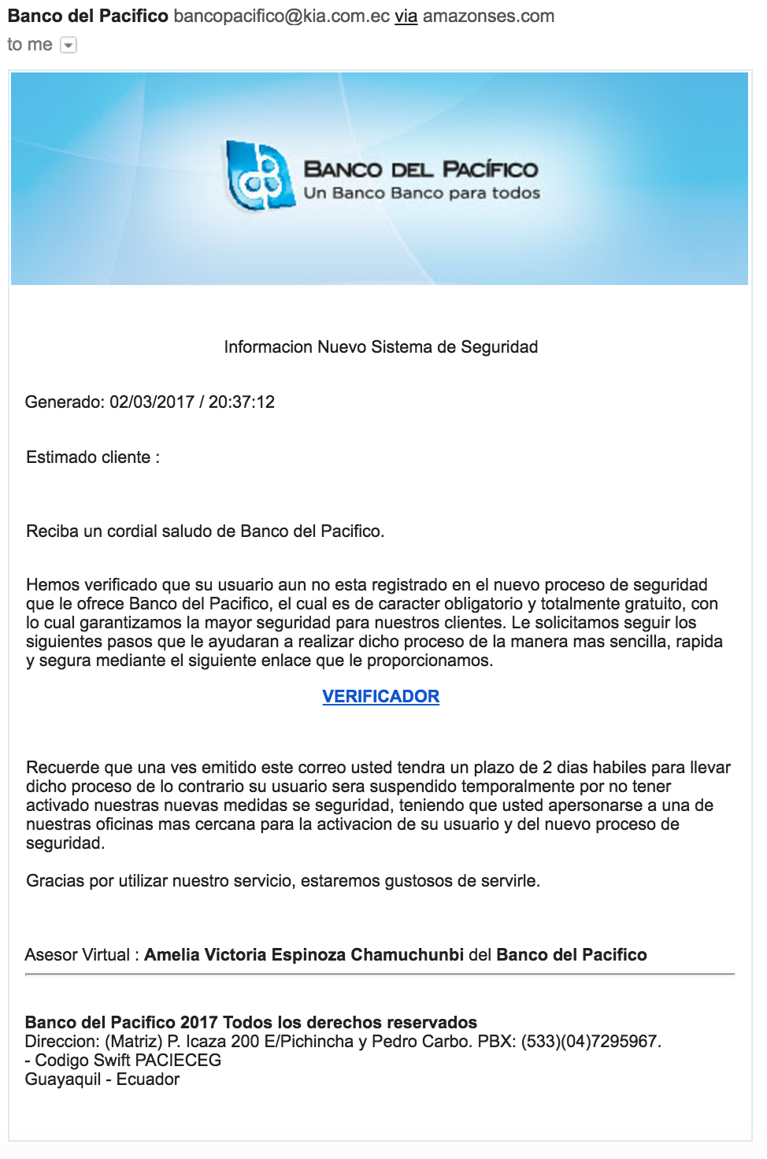
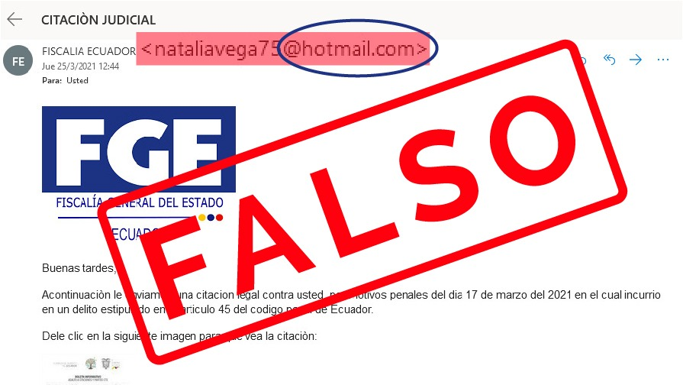

Slide 7
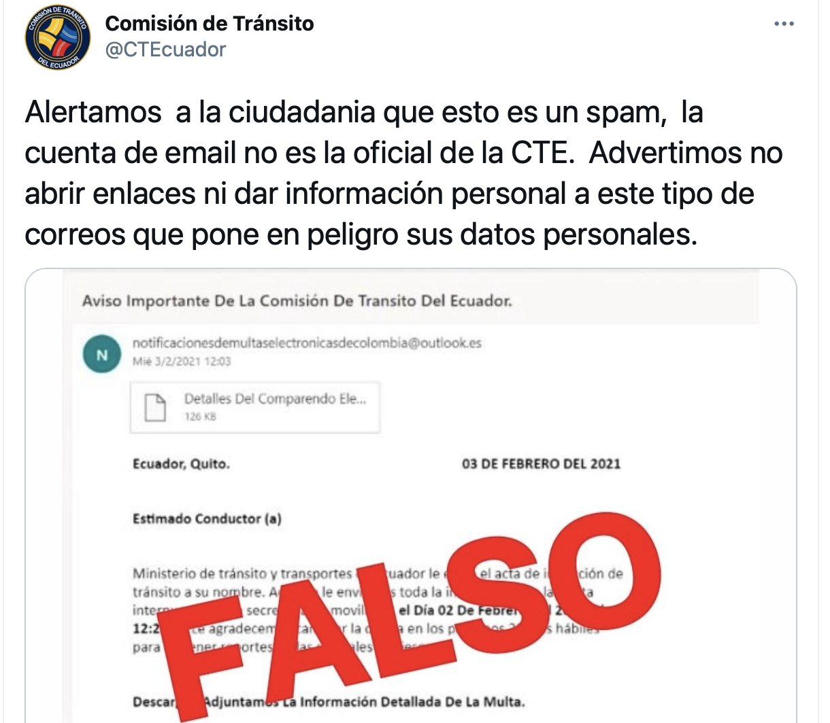
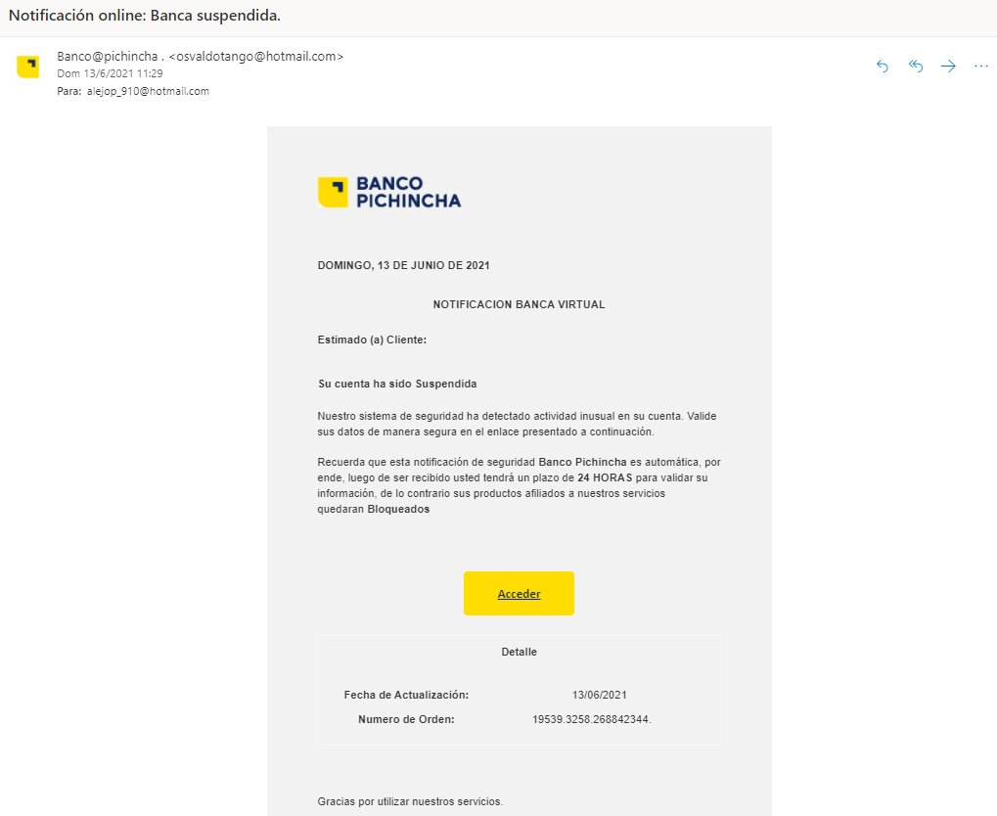
notificacionesdemultaselectronicasdecolombia@Outlook.es

Slide 8
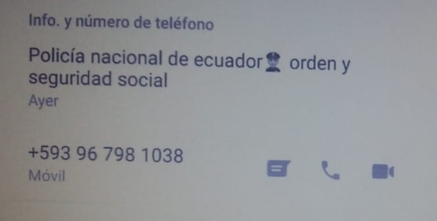
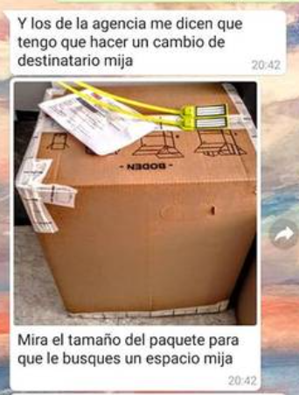
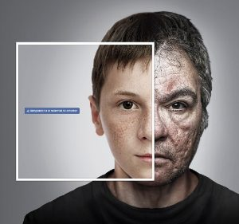
SUPLANTACIÓN DE IDENTIDAD
Se realizan mediante la creación de un perfil falso en las diferentes redes sociales para poder comunicarse con otras personas haciéndose pasar por otra persona (amigo, familiar o funcionario privado/público).
Las estafas mas comunes que utilizan los ciberdelincuentes son:
FUNCIONARIOS PÚBLICOS O PRIVADOS FALSOS
ESTAFA DE ENCOMIENDAS
GROOMING

Slide 9
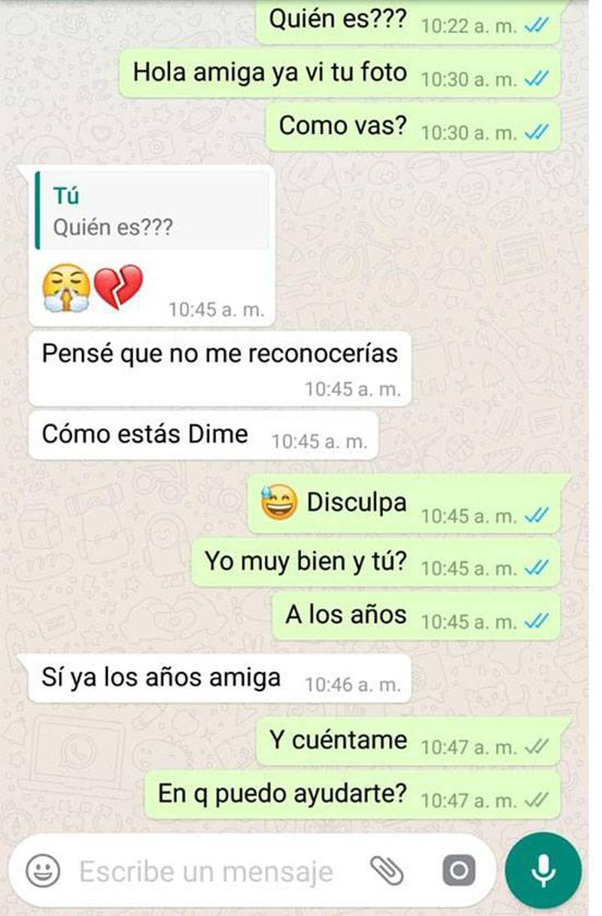
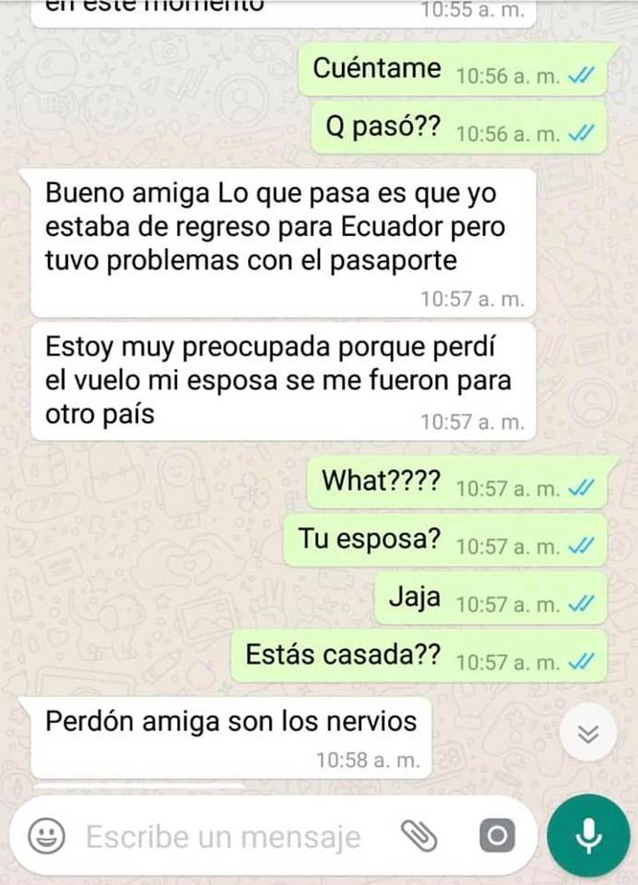
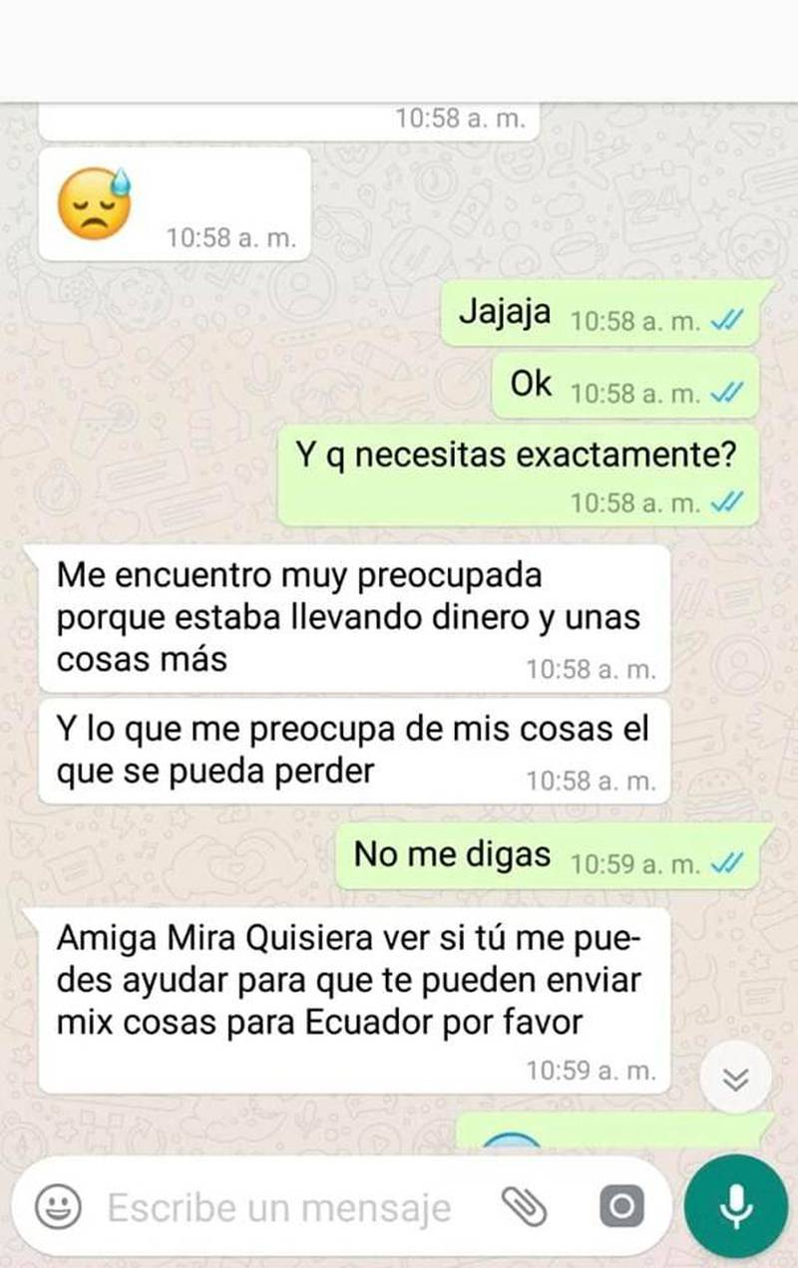
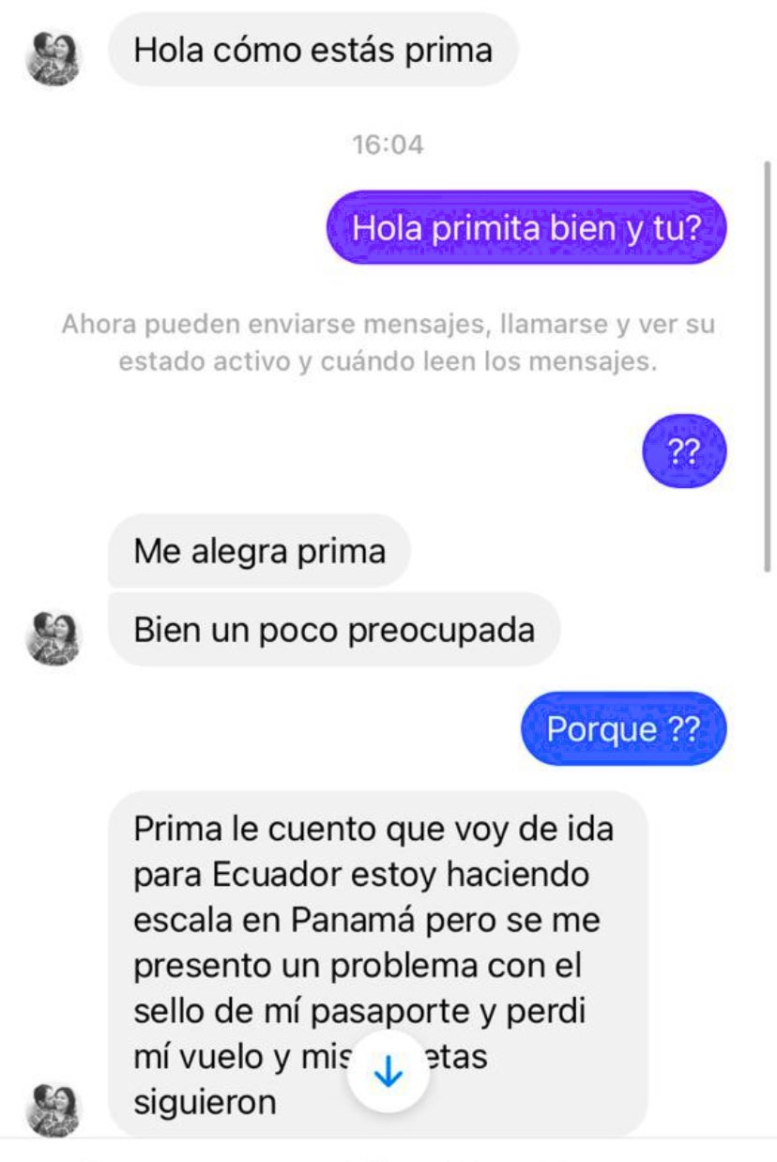
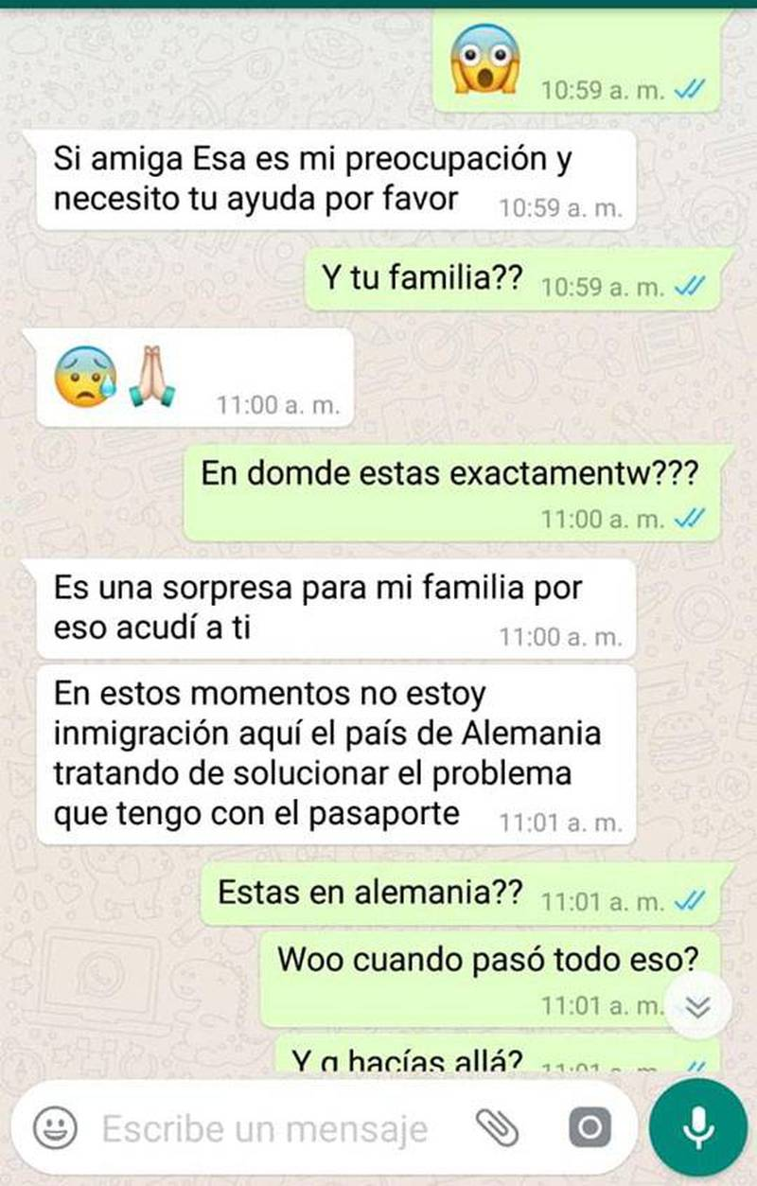
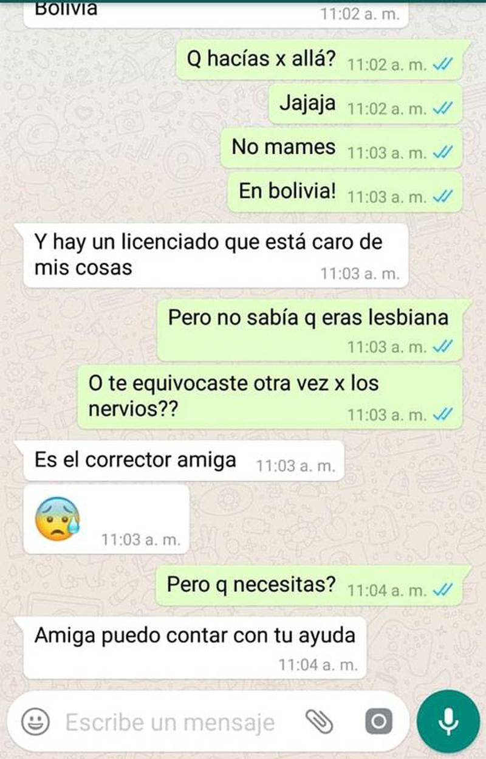
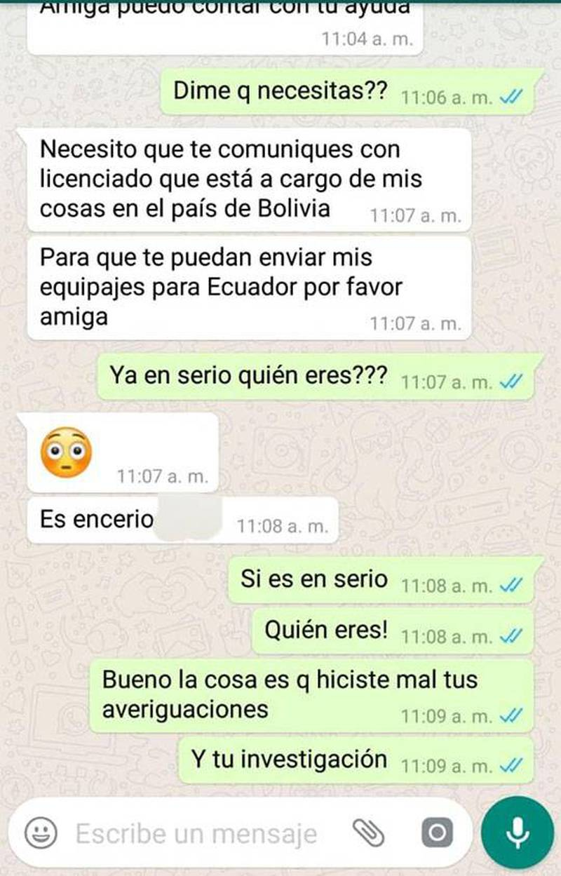
ESTAFA DE ENCOMIENDAS

Slide 10
FUNCIONARIOS FALSOS
Mediante las diferentes redes sociales se hacen pasar por funcionarios públicos y privados a fin de INTIMIDAR a personas y solicitar ciertas cantidades de dinero.

Slide 11
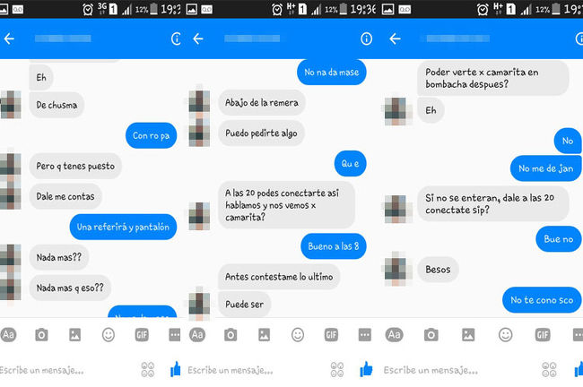
GROOMING
Cuando una persona (no siempre es adulto) establece una relación de confianza a través de Internet con una persona menor de edad para facilitar un contexto y/o contacto sexual.

Slide 12
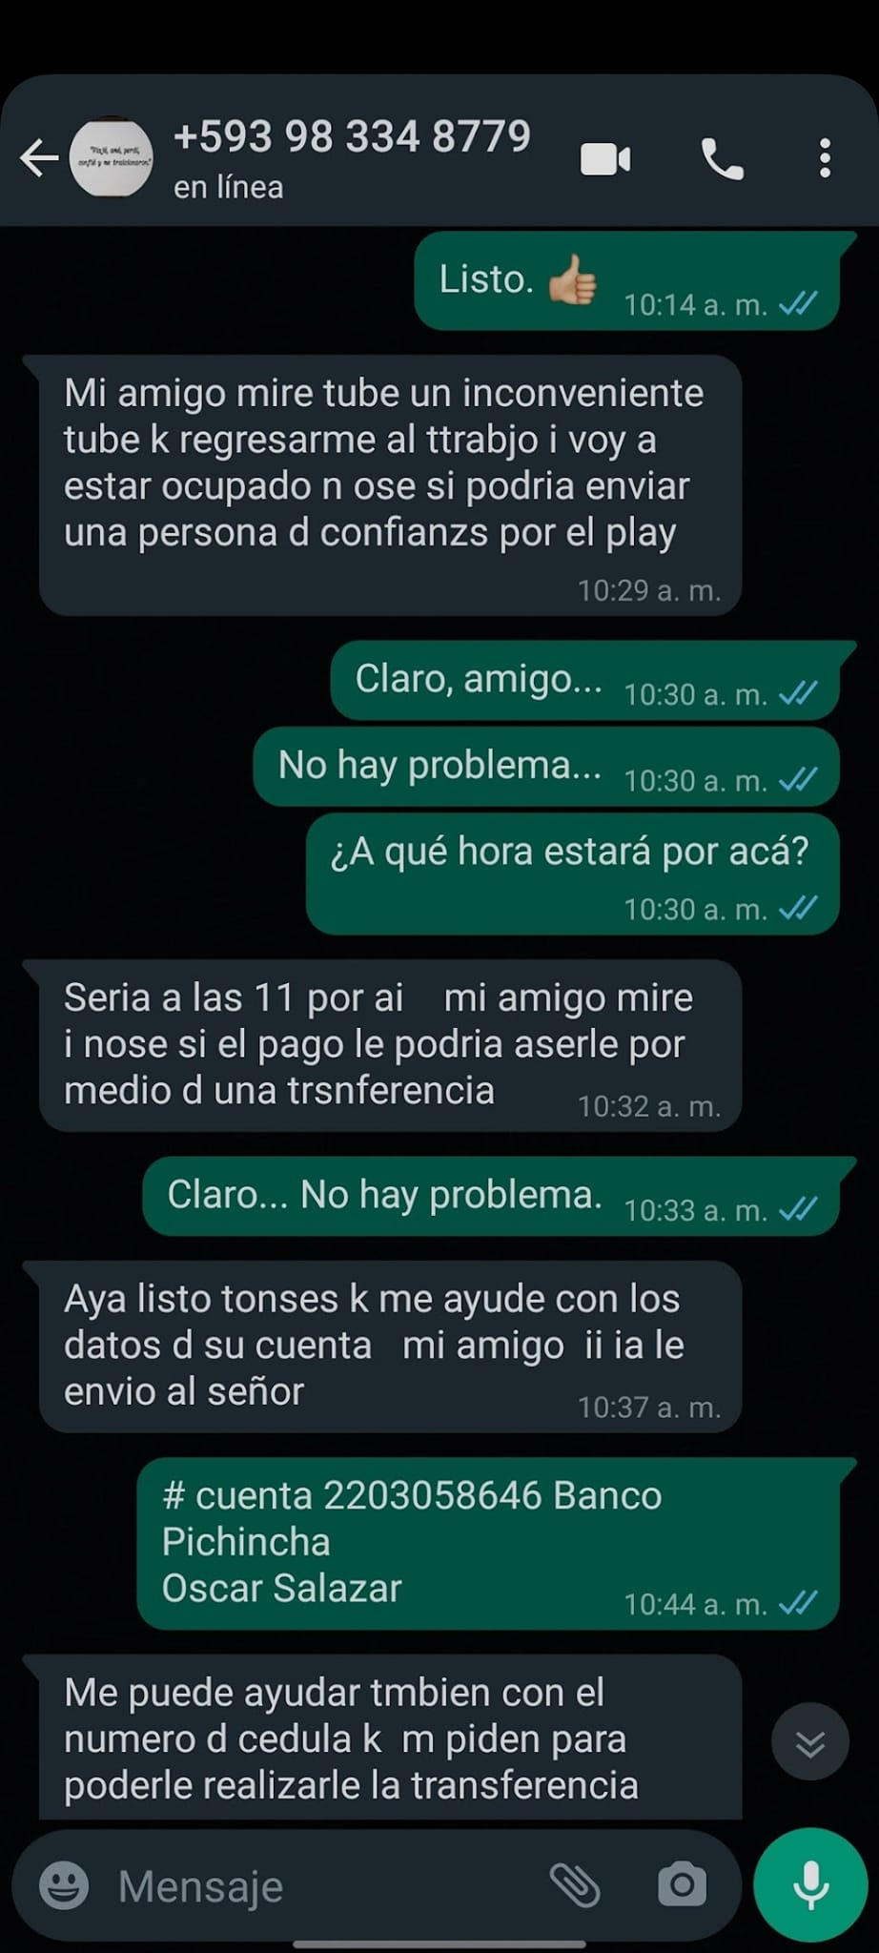
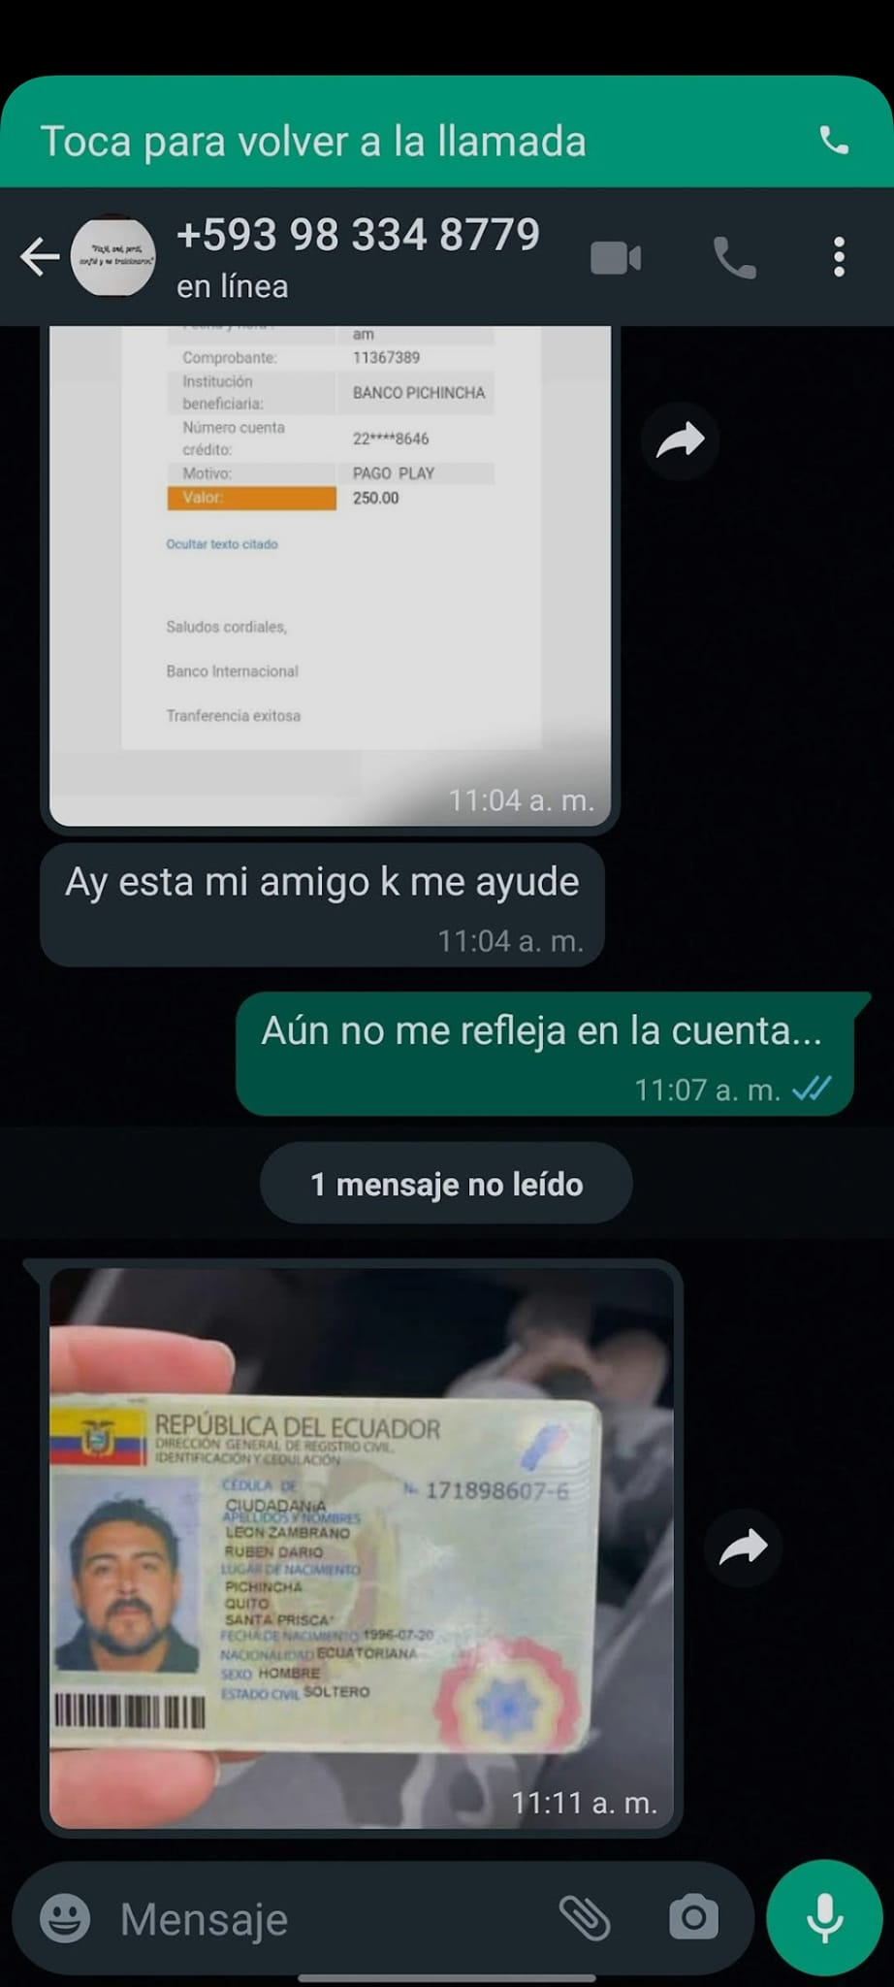
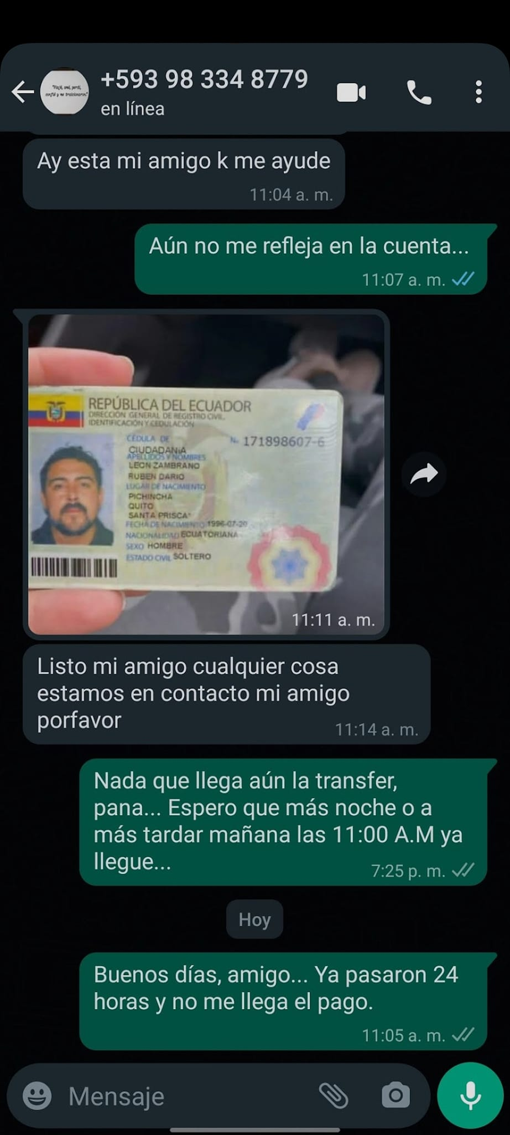
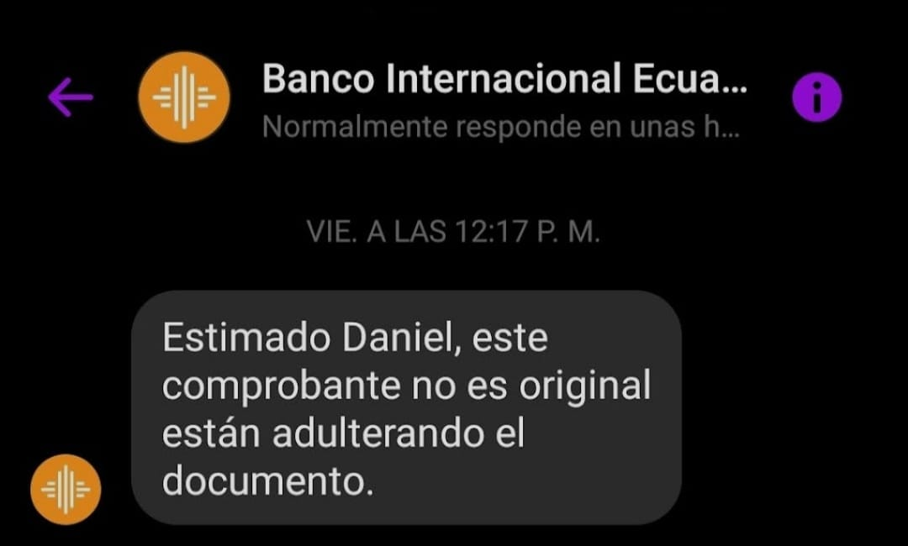
FRAUDE DIGITAL
Se entiende como fraude electrónico, cualquier acción antijurídica y punible que se realiza a través de medios electrónicos o informáticos, el cual puede tener varios fines: hurtar dinero o cualquier bien de valor a través de cuentas electrónicas, esto por medio de publicaciones engañosas, depósitos falsos por medio de cheques, o mediante comprobantes de pago falsos.

Slide 13
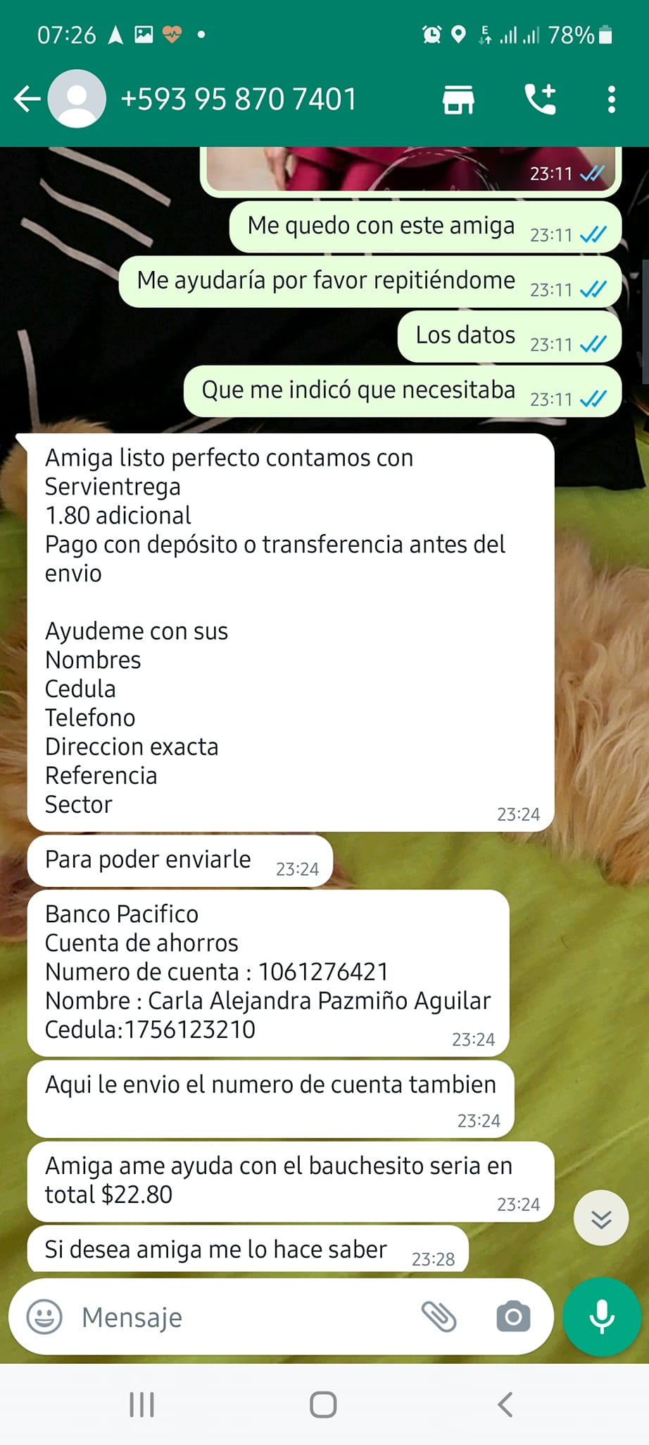
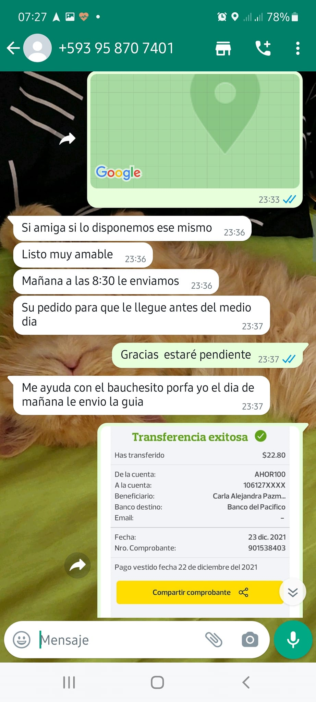
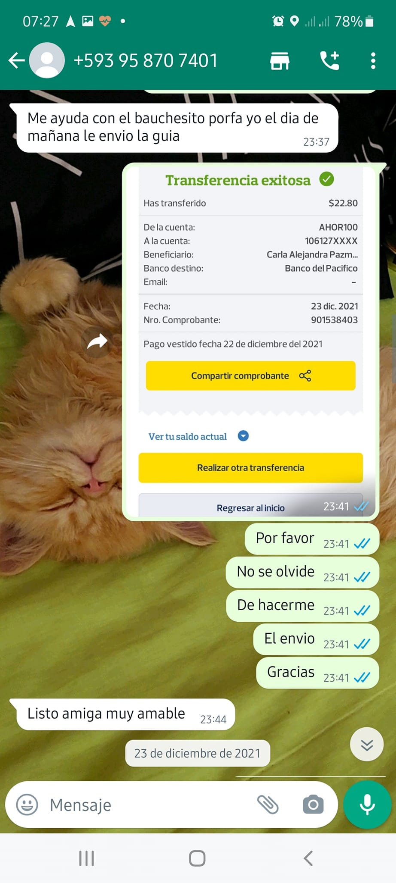
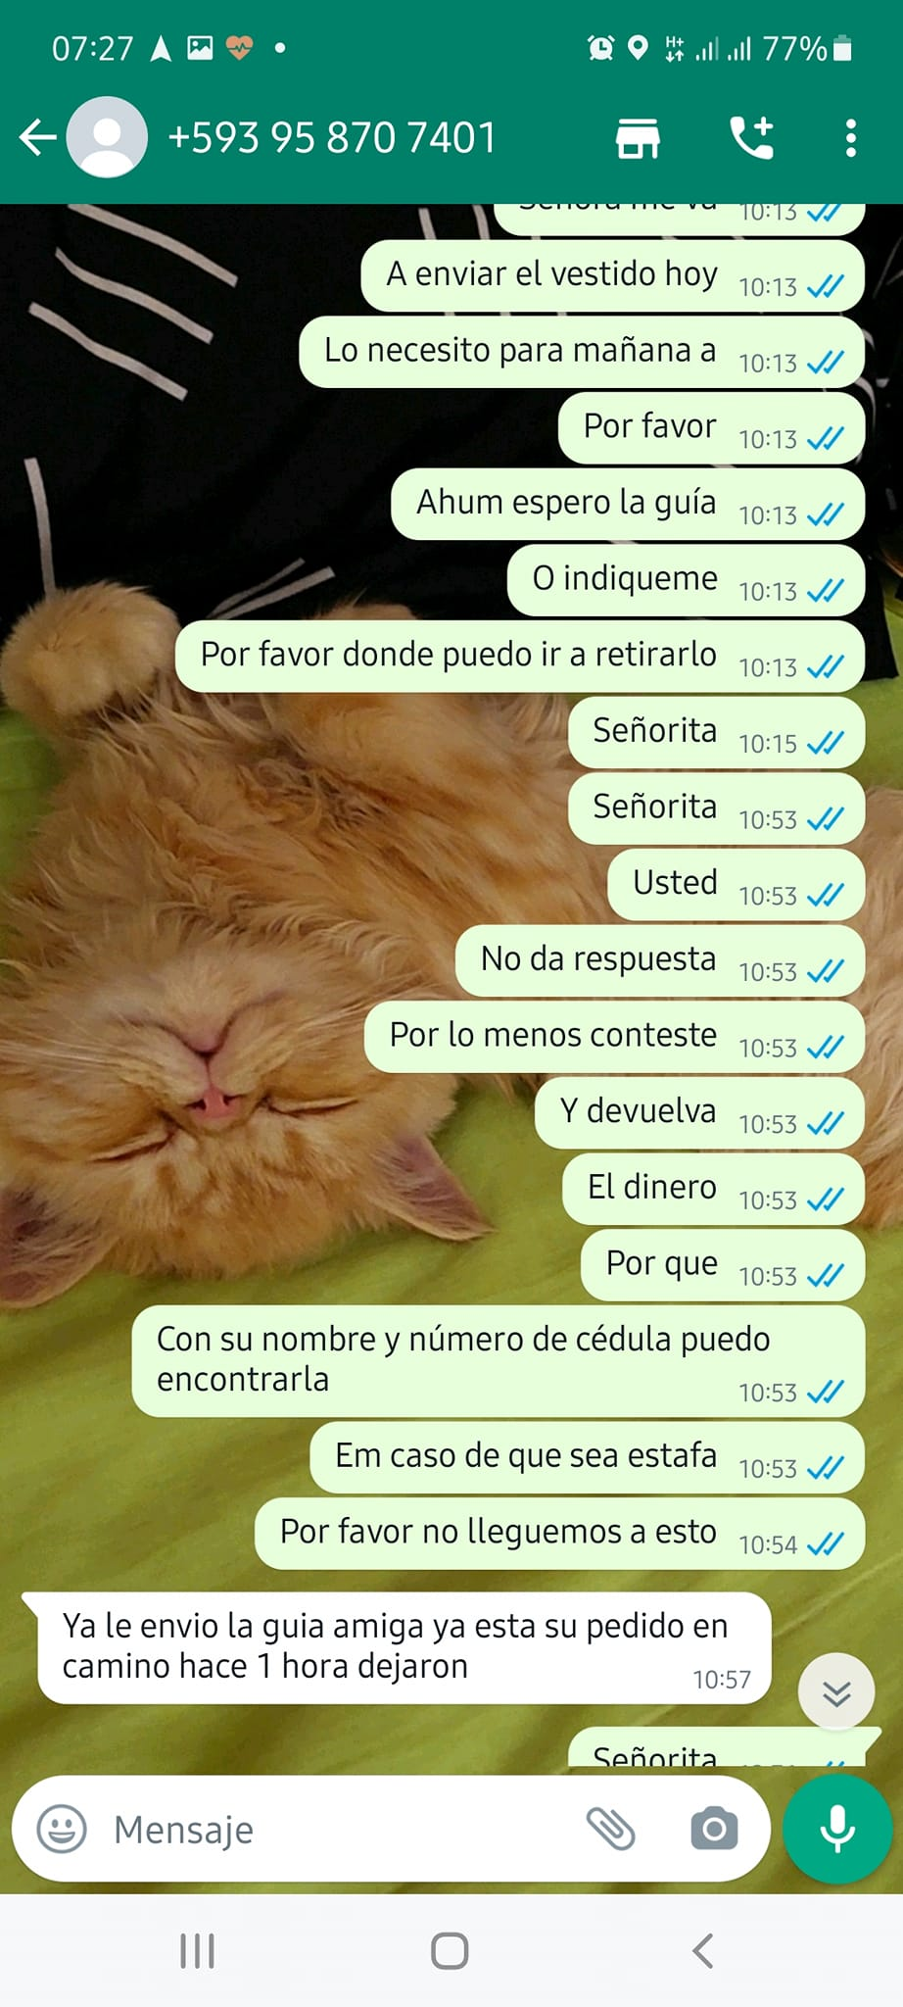

Slide 14
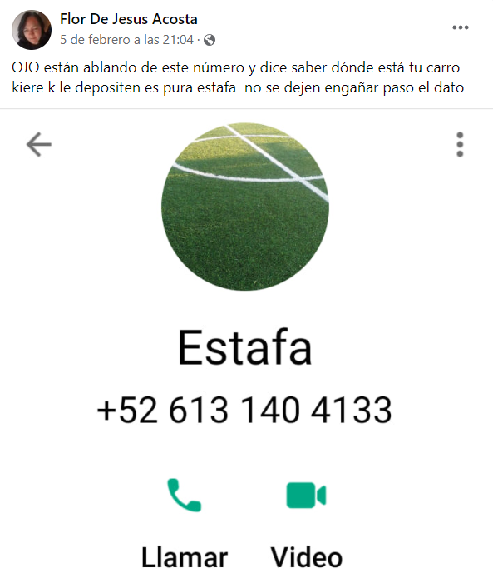

Slide 15
COMO EVITAR SER VÍCTIMAS …
Preste especial atención si un correo electrónico te solicita información confidencial ejemplo la contraseña de tu cuenta bancaria, o datos personales.
No hagas clic en enlaces adjuntos o imágenes que recibas en mensajes de texto no solicitados, sin antes verificar el remitente. .
No aceptes contactos desconocidos en tus perfiles de las diferentes redes sociales
1
3
5
Mantén tus equipos y aplicaciones actualizadas incluyendo navegador, antivirus y sistema operativo
Ten mucho cuidado con la información que compartes en las redes sociales y en las páginas de contacto
Evita compartir tu información personal como: fechas de nacimiento, dirección de domicilio y número celular.
2
4
6

Slide 16
COMO EVITAR SER VÍCTIMAS …
Si no logras contactarte con tu familiar o amigo, contáctate con un familiar cercano para verificar la información.
Si eres vendedor verifica que el deposito este en tu cuenta y también consulta con tu banco de confianza que el pago este realizado.
Verifica que exista una dirección física, correo electrónico y/o teléfono reales para cualquier duda o problema al hacer una compra.
7
9
11
Contacta personalmente con tu familiar o amigo, mediante una llamada telefónica si te piden ciertas cantidades de dinero o solicitan colaboración para retirar encomiendas.
No realices ningún deposito hasta no verificar que la información sea real.
Investiga antes de comprar cualquier producto mediante las diferentes plataformas.
8
10
12

Slide 17
DELITOS QUE INVESTIGA LA CIBERPOL
FRAUDE DIGITAL
ART.186
ART.190
ART.230.2
ART.230.4
ESTAFA
APROPIACIÓN FRAUDULENTA POR MEDIOS ELECTRÓNICOS
INTERCEPTACIÓN ILEGAL DE DATOS
INTERCEPTACIÓN ILEGAL DE DATOS
INCIDENTES INFORMÁTICOS
ART.168
ART.230
ART.234
ART.154.2
ART.232
ART.234.1
ART.477.1
HOSTIGAMIENTO
DISTRIBUCIÓN DE MATERIAL PORNOGRÁFICO A NIÑAS, NIÑOS Y ADOLESCENTES.
INTERCEPTACIÓN ILEGAL DE DATOS
ATAQUE A LA INTEGRIDAD DE SISTEMAS INFORMÁTICOS
ACCESO NO CONSENTIDO A UN SISTEMA INFORMÁTICO TELEMÁTICO O DE TELECOMUNICACIONES
FALSIFICACIÓN INFORMÁTICA
INTERCEPTACIÓN DE LAS COMUNICACIONES EN COOPERACIÓN INTERNACIONAL
ART.100
ART.103
ART.104
ART.106
ART.172
ART.173
VIOLENCIA
DIGITAL
EXPLOTACIÓN SEXUAL DE PERSONAS
PORNOGRAFÍA CON UTILIZACIÓN DE NIÑAS, NIÑOS O ADOLESCENTES
COMERCIALIZACIÓN DE PORNOGRAFÍA CON UTILIZACIÓN DE NIÑOS, NIÑAS O ADOLESCENTES
ACOSO SEXUAL
UTILIZACIÓN DE PERSONAS PARA EXHIBICIÓN PUBLICAS CON FINES DE NATURALEZA SEXUAL
CONTACTO CON FINALIDAD SEXUAL CON MENORES DE DIECIOCHO AÑOS POR MEDIOS ELECTRÓNICOS.
ART.174
ART.178
OFERTA DE SERVICIOS SEXUALES CON MENORES DE DIECIOCHO AÑOS POR MEDIOS ELECTRÓNICOS.
VIOLACIÓN A LA INTIMIDAD

Slide 18
ESTADÍSTICAS DE LA CIBERPOL
31
Fuente: DAI-CIBERPOL /Corte: 05 de febrero de 2022

Slide 19
Ing. Héctor Gonzalo García Cataña
Teniente Coronel de Policía
Jefe de la Unidad Nacional de Ciberdelito
DATOS INFORMATIVOS:
Correo electrónico:
hector.garcia@policia.gob.ec
dgin.unc@policía.gob.ec
Número de contacto:
+593 987874039
02-2545777

